Slide 1
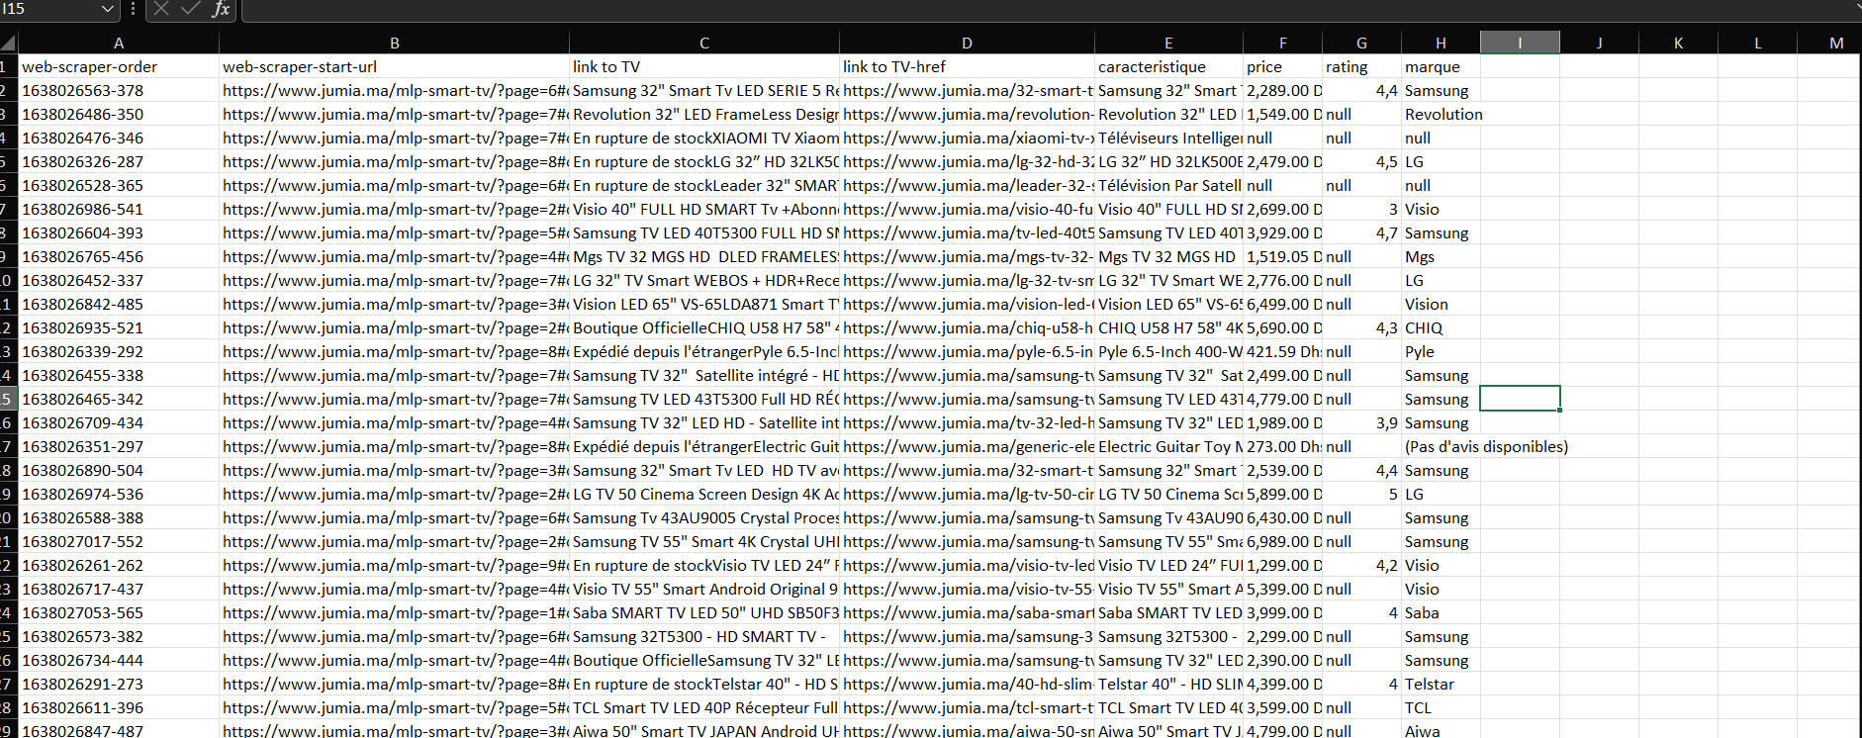
Nombre de ligne : 338
Structure d’une ligne : caracteristique, price, rating, marque

Slide 2
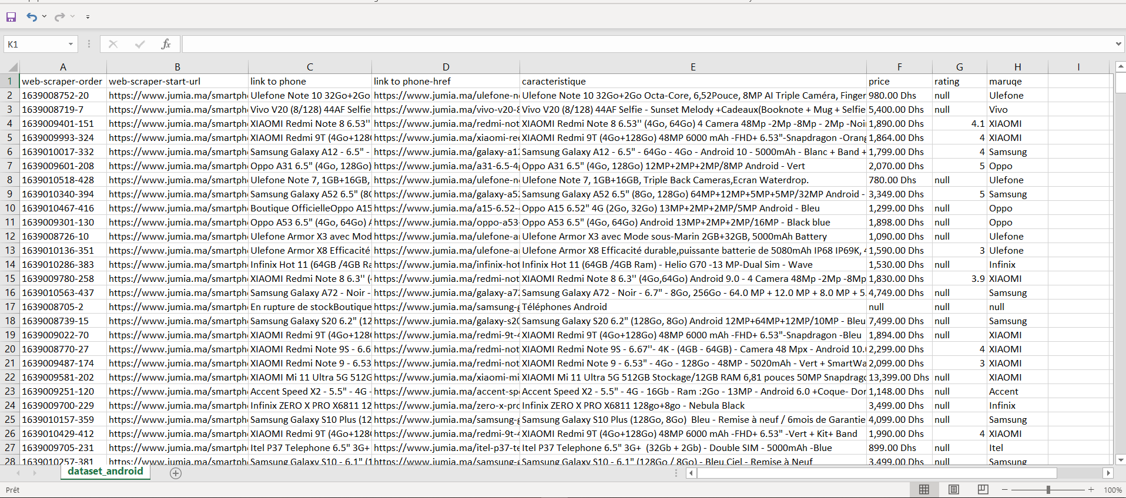
Nombre de ligne : 478 Structure d’une ligne : caracteristique, price, rating, marque

Slide 3
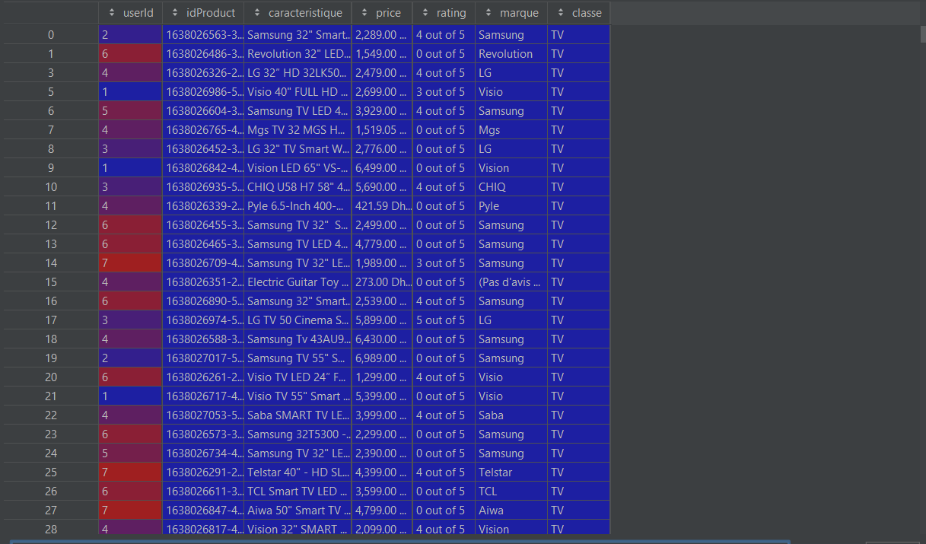
Nombre de ligne : 808 Structure d’une ligne : userId , idProduct , caracteristique, price, rating, marque , classe

Slide 4
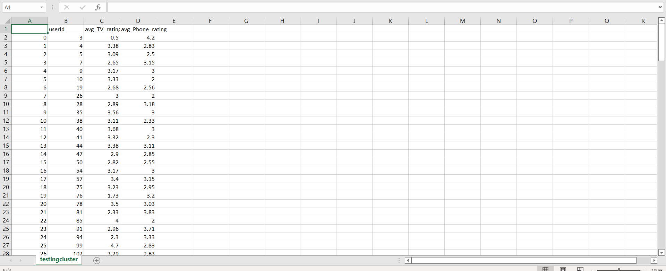
Nombre de ligne : 164 Structure d’une ligne : userId , avg_TV_rating , price, avg_Phone_rating

